Slide 1
企業自建vpn規劃
UBLink.org

Slide 2
企業使用的VPN
MPLS
IP-VPN(EZVPN)
CPE VPN

Slide 3
挑選的設備
DrayTek
  Vigor內含VPN系列
    IPSec
    PPTP
    L2TP
    GRE
    SSL VPN Tunnel
NUSOFT
  MHG
  NFW
  UTM
    Ipsec
    PPTP
    L2TP
    GRE
    openSSLVPN

Slide 4
Lan to Lan
IPSec
PPTP
L2TP
SSL VPN Tunnel Mode
GRE
DyVPN
VPN Matcher(兩端的Wan都是虛擬ip)

Slide 5
Client to Lan
PPTP
L2TP
L2TP over IPSec
IPSec IKEv2
SSL VPN/openVPN

Slide 6
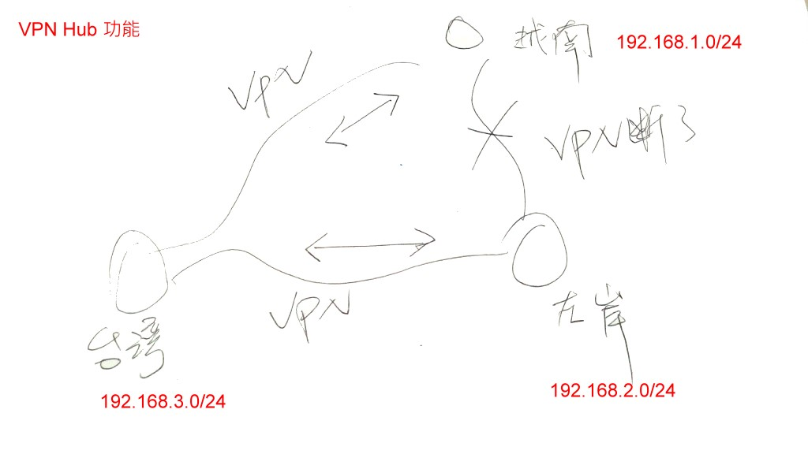
VPN Hub

Slide 7
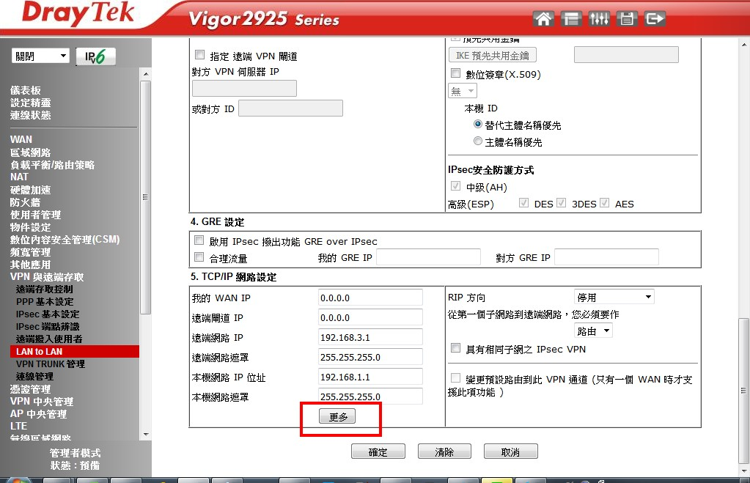
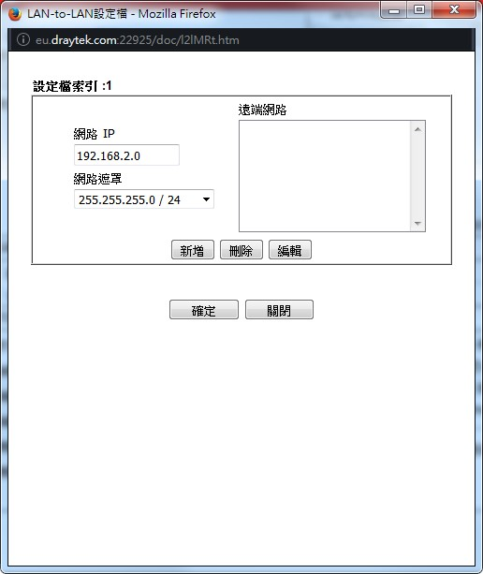

Slide 8
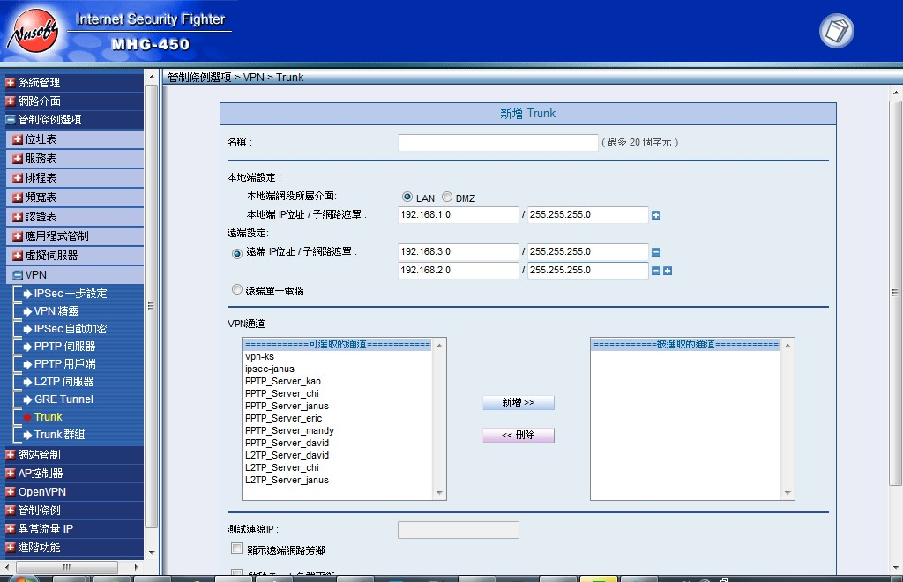

Slide 9
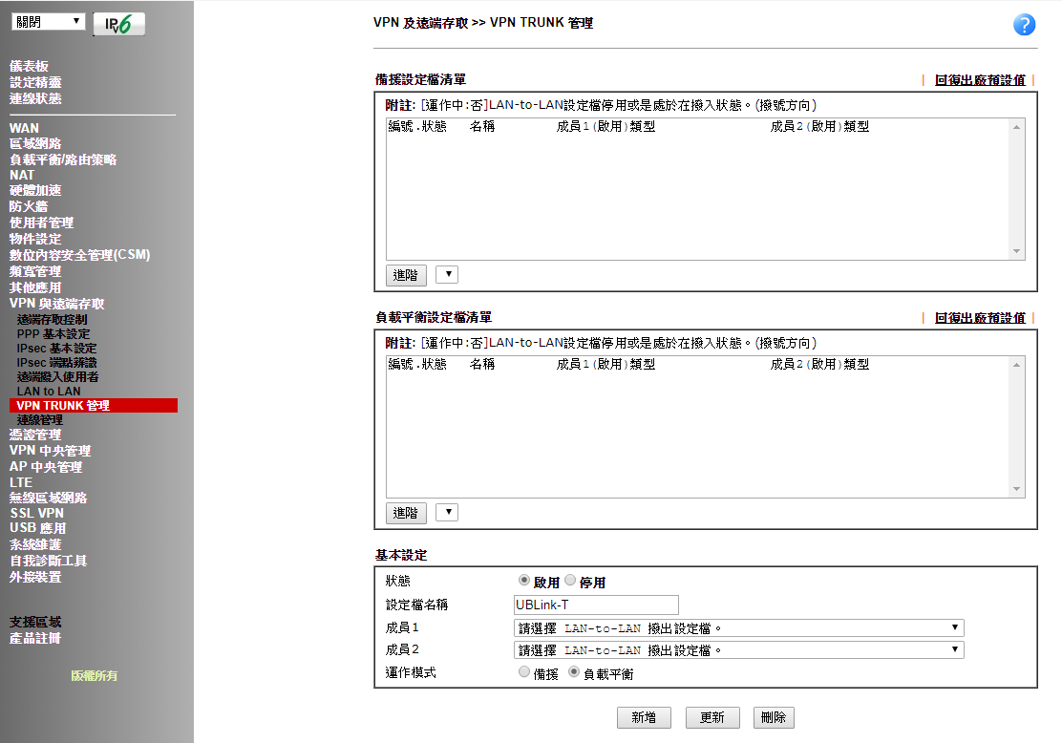
VPN Trunk

Slide 10
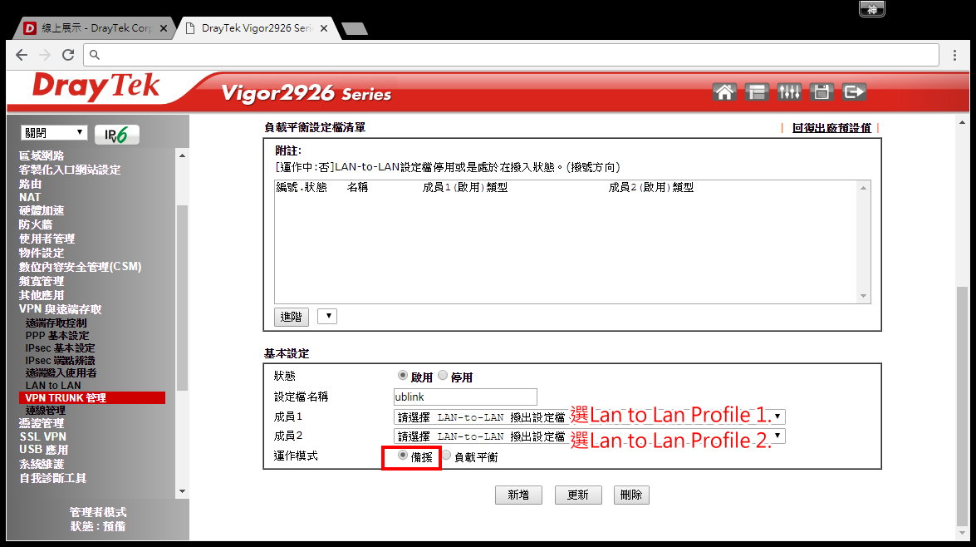
VPN Backup

Slide 11
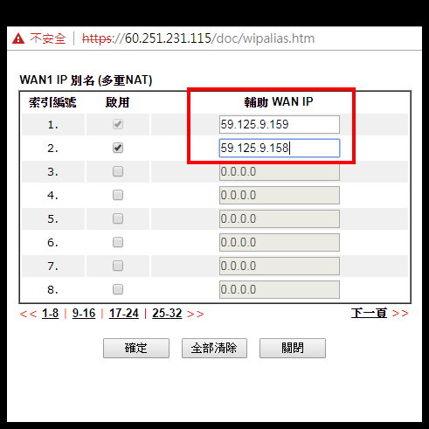
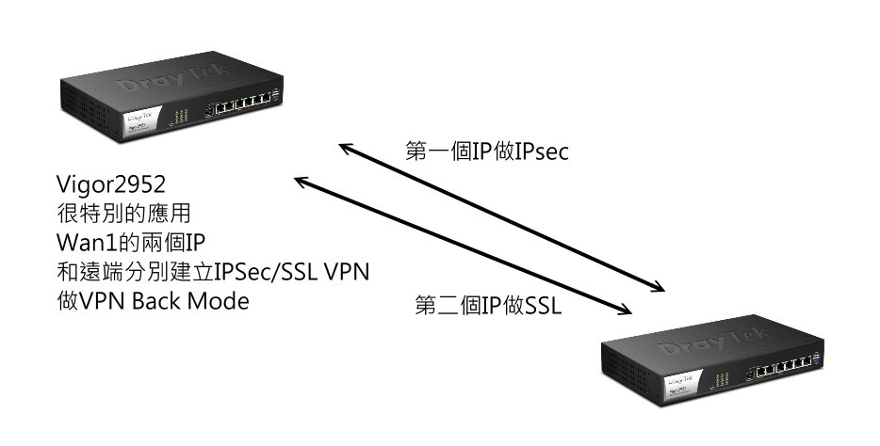

Slide 12
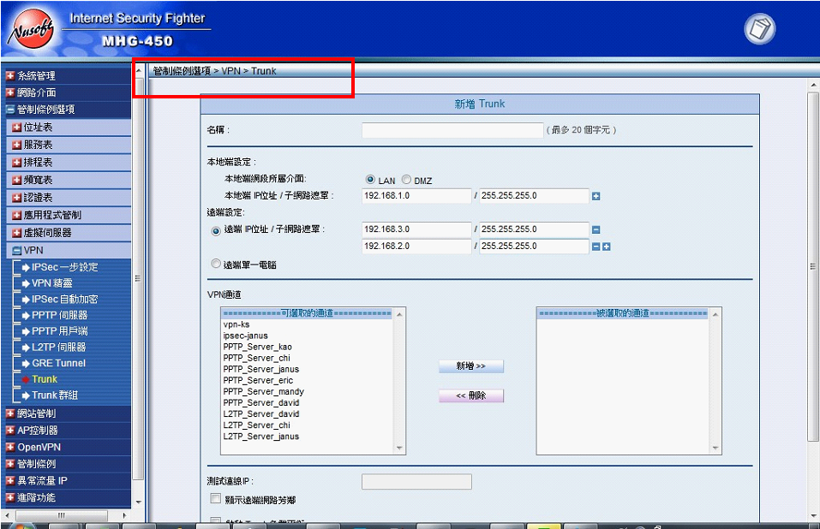
NUSOFT VPN Trunk

Slide 13
VPN為何不通注意事項，不要同區段
L2TP
PPTP，NAT／Route Mode
IPSec
PresharKey／RAS-SIG
ESP／AH
DES／3DES／ADE128／AES192／AES256
SHA1／MD5
Group 1／2／5
PFS(Perfect Forward Secret)／NO-PFS／Group1／Group2／Group5
Local ID／Peer IP
GRE Local／Peer
Main mode／Aggressive mode
DPD: Dead Peer Detection(連線偵測)／Ping TEST
Trunk／Tunnel
CA，X509
IKE phase 1 key lifetime : 28800
IKE phase 2 key lifetime : 3600
Remote IP 區段
Local IP區段
SSL VPN
Proxy Mode
Tunnel Mode
MOTP:動態性一次驗證Key
設定的重點
可以看的出來IPSec的設定最為複雜，但是原則上每一個關鍵字就是一把Key
對方如果開那一把
我方就是開那一把對應就可以了

Slide 14
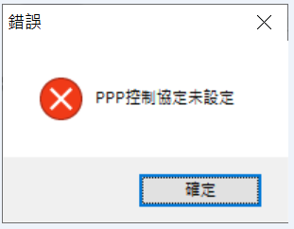
lan 和 vpn 遠端同區段，不能在後端 TEST
防毒
Win 10 系統問題
其他

Slide 15
同網段的VPN
如何建立同網段 LAN to LAN VPN
https://www.draytek.com/zh/faq/faq-vpn/vpn.lan-to-lan/%E5%A6%82%E4%BD%95%E5%BB%BA%E7%AB%8B%E5%90%8C%E7%B6%B2%E6%AE%B5-lan-to-lan-vpn/

Slide 16
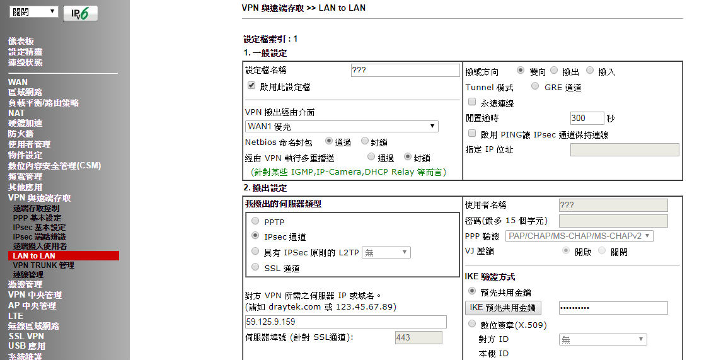
雙固定IP

Slide 17
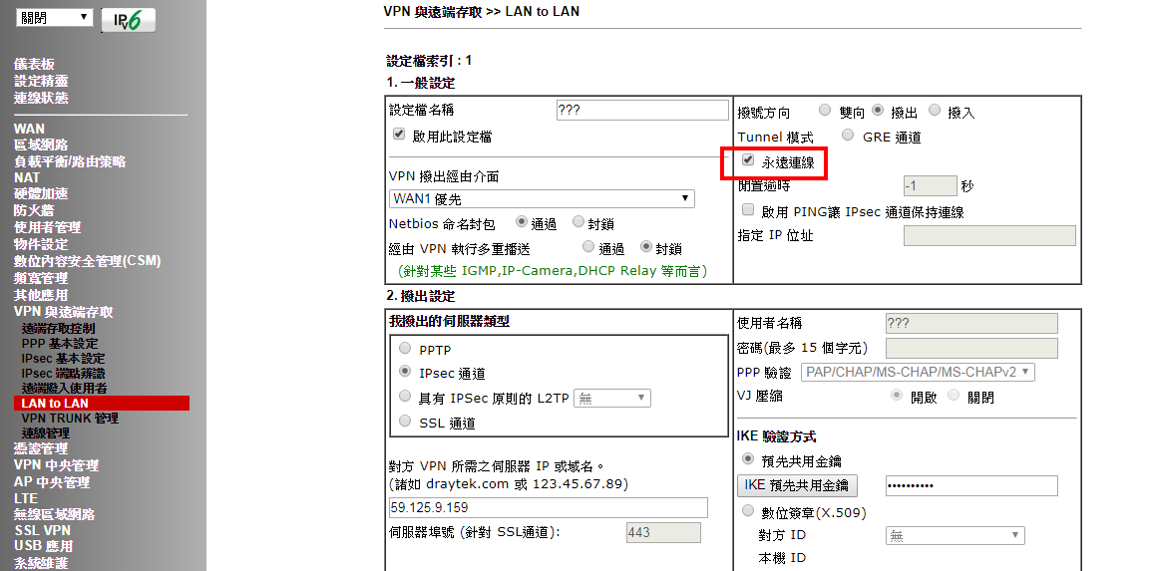
單固定IP

Slide 18
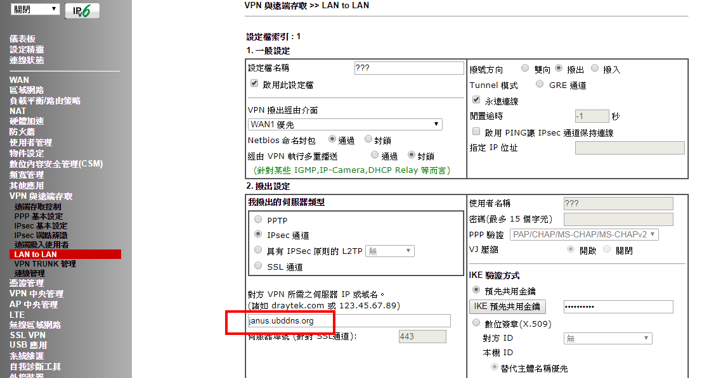
雙符動IP http://ubddns.org

Slide 19
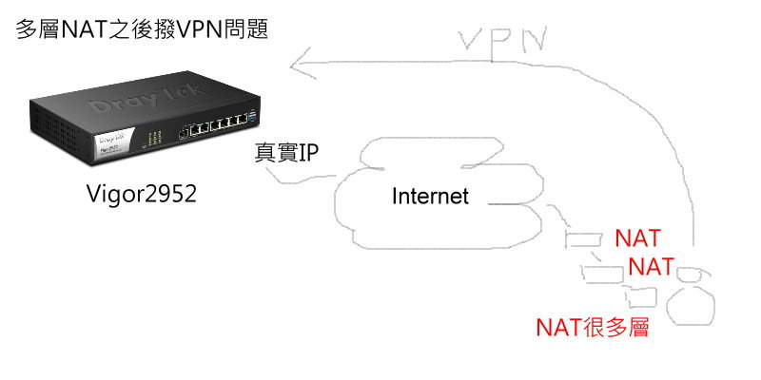
一端在其他防火牆底下

Slide 20
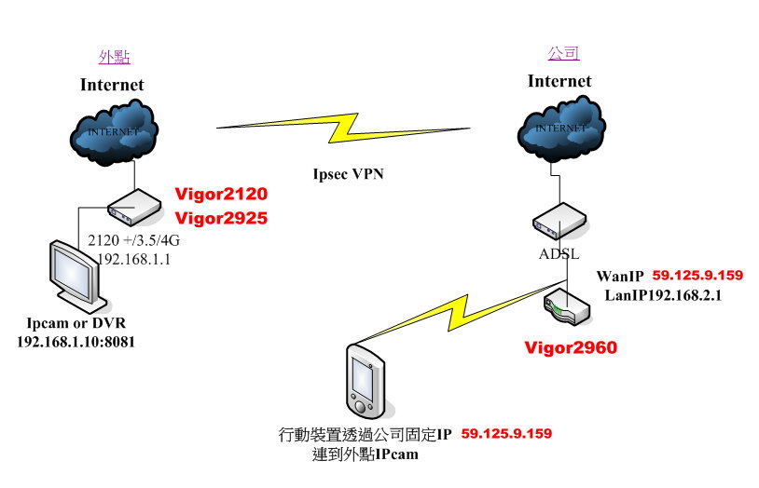
4G LTE VPN

Slide 21
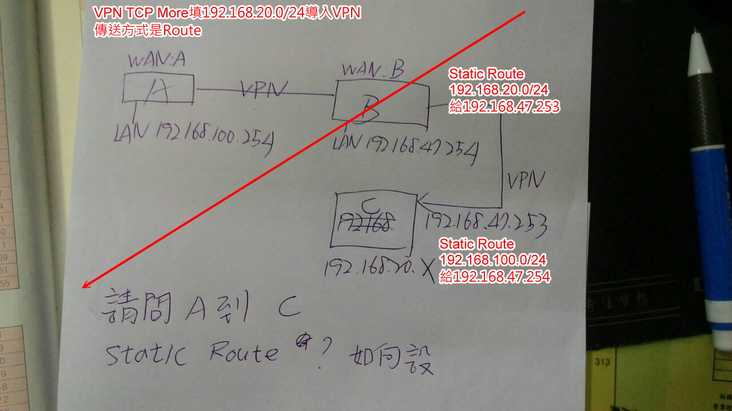
MPLS/CPE混用VPN

Slide 22
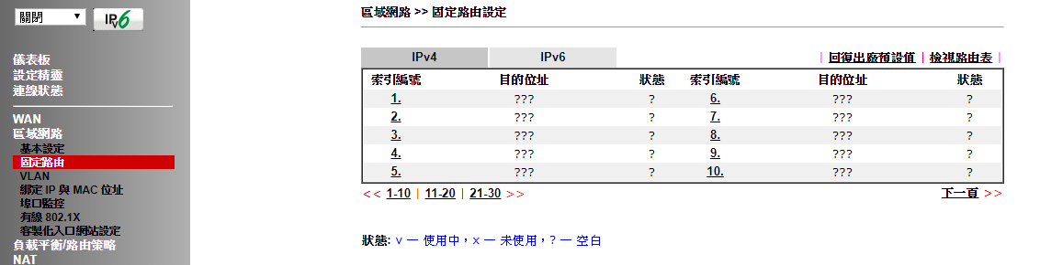
VPN底下有Core Switch和其他網段
VPN TCP/IP More
Static Route (Vigor/Core Switch都要加)

Slide 23
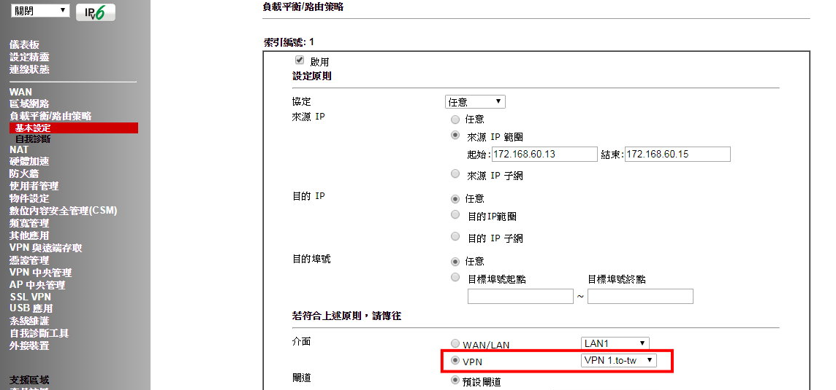
VPN繞路

Slide 24
兩端的Wan都是虛擬ip怎麼連VPN
VPN Matcher
申請網址
http://vpn-matcher.draytek.com/
相關設定文件
  8個Node，互通
http://www.ublink.org/index.php/download/send/132-user-manual-vigor/6308-vpn-matcher-vpn

Slide 25
用VPN連入,\\電腦名稱 找不到 \\ip 可以用 請問是什麼原因？
查對方電腦名稱的條例有
DNS
WINS
NetBIOS over vpn tcp/ip
LMHOST
VPN 走的是廣播封包
Microsoft定義的時間是 12min~52min
會擋住 netBIOS 的有 Windows Firewall
電腦防毒
只要一條件不行
就看不見電腦名稱

Slide 26
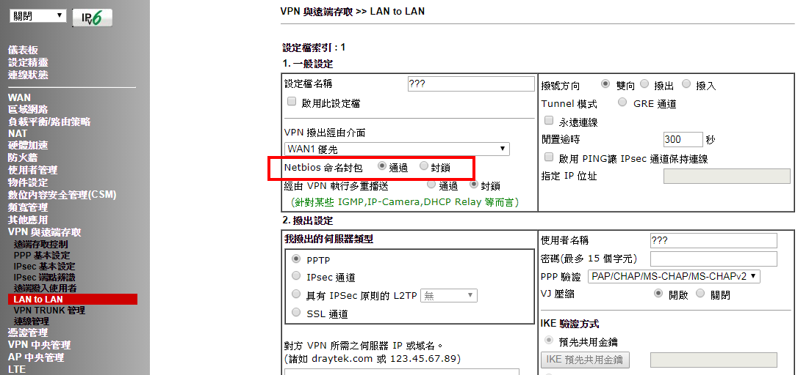
NetBIOS

Slide 27
統一驗證
坐在台灣使用Windows的Radius Server控管全球 VPN 的帳號連線
http://www.ublink.org/index.php/news/86-windows-radius-server-vpn
Vigor3900/2960 PPTP/L2TP VPN整合AD/DC/Radius Server設定
http://www.ublink.org/index.php/2-uncategorised/90-vigor3900-2960-pptp-l2tp-vpn-ad-dc-radius-server
WFH 在家工作 VPN NFW UTM 設備 PPTP L2TP 都可以統一驗證 Radius Server
http://www.ublink.org/index.php/news/625-wfh-vpn-nfw-utm-pptp-l2tp-radius-server

Slide 28
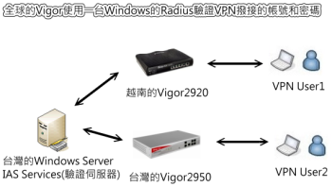
VPN 分流架構一

Slide 29
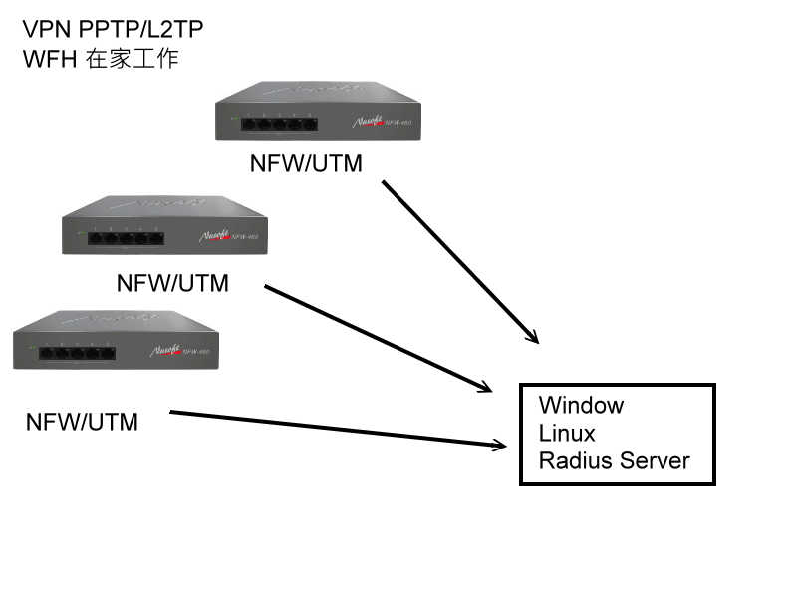
VPN分流架構二(同一地點)
DNS Load balance

Slide 30
The END
感謝您 !!
如果您有任何的問題
單項產品詳細簡報請洽詢各區服務處
請洽
台中:裕笠科技股份有限公司
  電話:04-2260-5121
  傳真:04-2260-5770
  help@ublink.org
台北:遠豐科技股份有限公司
  電話:02-2932-1422
  傳真:02-2932-1427
  help@farich.com
高雄:鉅創科技股份有限公司
  電話:07-588-1868
  傳真:07-588-1870
  kshelp@ublink.org

